Slide 1

Введение обновленных
ФГОС НОО и ФГОС ООО
(для родителей)
(28.04.2022г.)
Азиева Т.К., начальник отдела методического обеспечения

Slide 2
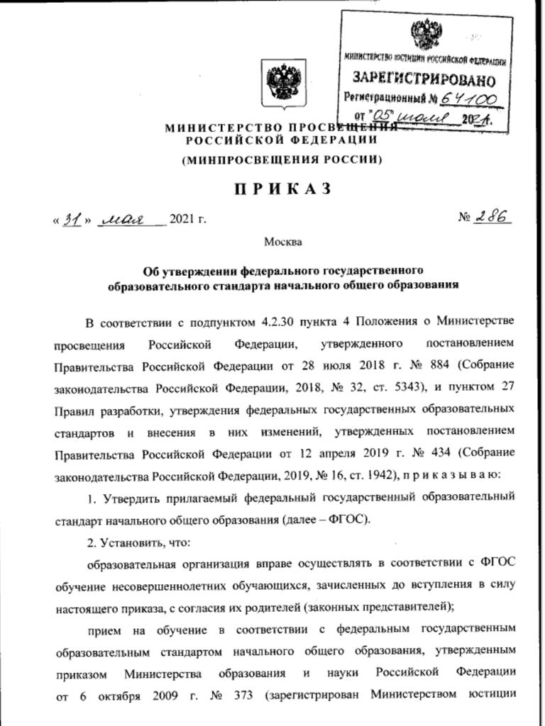
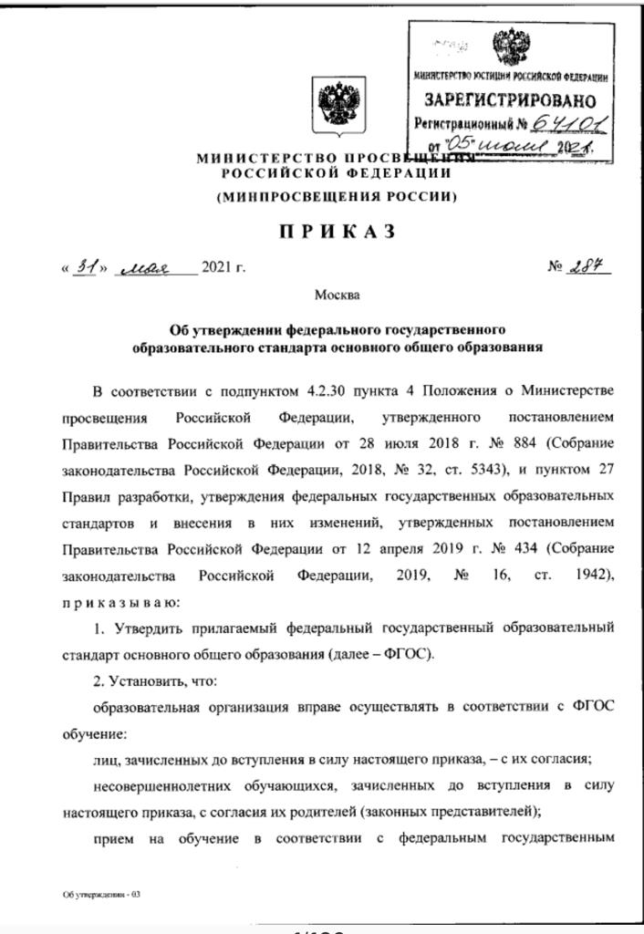
Обновленные ФГОС НОО и ФГОС ООО

Slide 3

С сентября 2022 года ученики 1-х и новых 5-х классов будут обучаться только по обновленным ФГОС

Slide 4
С сентября 2022 года ученики 1-х и новых 5-х классов будут обучаться только по обновленным ФГОС
Минпросвещения РФ запретило принимать на обучение по старым ФГОС в 1-е и 5-е классы с 2022/2023 учебного года.
Дети, которые на этот момент продолжают обучение в школе, вправе продолжить обучение по старым ФГОС или перейти на обновленные.

Slide 5
Аудиторных занятий
стало меньше
Новый стандарт снизил максимальный предел часов аудиторной нагрузки:
с 3345 до 3190 – для начальной школы;
с 6020 до 5549 – для основной школы.
Это значит, что у школьника будет меньше на 1-3 урока в неделю.
Но это не скажется на качестве обучения!

Slide 6
Сделали ставку на вариативность обучения.
Теперь школа обязана еще больше индивидуализировать программу,
в том числе:
Вводить углубленное изучение предметов;
Комбинировать разные объемы образовательных единиц –
предметы, курсы, модули;
Разрабатывать индивидуальные учебные планы по желанию
детей и родителей
разрешили по-разному вести образовательный процесс в разных
группах, даже если дети из этих групп входят в один класс.

Slide 7
Родной язык и второй иностранный уже не обязательны
Предметы «Родной язык», «Литературное чтение на
родном языке», «Родная литература»,
«Второй иностранный язык» теперь можно вводить,
если есть заявление родителей и ресурсы у школы.

Slide 8
Конкретизировали требования к итоговым знаниям учеников – не только предметным, но и личностным.
Детям станет понятнее, чего от них хотят учителя и
Классные руководители.
Родителям будет проще контролировать успехи детей и
Работу педагогов

Slide 9
Пример требований по иностранному языку в начальной школе
Письменная речь. Выпускник должен:
Владеть техникой письма;
Заполнять простые анкеты с личной информацией по
нормам, принятым в стране изучаемого языка;
Писать электронное сообщение личного характера объемом до 40 слов с опорой на предъявленный педагогом образец.

